Slide 1
השתלמות יחידה 5 נושאי ליבה בבינה מלאכותית - תשפ"ז מחזור א'
מאת: אריאל בר-יצחק

Slide 2
מנחה ההשתלמות
אריאל בר-יצחק
תואר ראשון במדעי המחשב וניהול
מלמד בליאו באק חיפה
עובד בפיקוח אחריות על פיתוח וקידום תחום DS & ML
הוראת DS & ML החל משנת תשפ"א
מנחה השתלמויות DS & ML
מתחזק בלוג עם חומרי למידה

Slide 3
דרישות ההשתלמות
השתלמות זו דורשת ידע בתחום הוראת היחידה ה-3, מבוא ל AI Science
רישום במצפן
נוכחות חובה לפחות 80%
המשימות ייעשו במידת האפשר בזמן ההשתלמות עצמה.
מי שמתכנן ללמד את החלופה צריך לשאוף לבצע את כל המשימות.
הגשת פרויקט מסכם בסוף ההשתלמות

Slide 4
משאבים נדרשים
קבוצת ווטסאפ של ההשתלמות
קלאסרום השתלמות (חשבונות gmail פרטיים)
לוז ההשתלמות בקלאסרום
לינקים להקלטות המפגשים בקלאסרום
מיקרופון סגור, מצלמה פתוחה

Slide 5
לו"ז למפגשים בזום
ימי ראשון
  שיעור 17:15 עד 20:30
  הפסקה סביבות 18:45 (15 דקות)

Slide 6
מסלול AI Science
יחידות 1,2,4: כרגיל
יחידה 3: מדעי הנתונים עם פרויקט (משנת תשפ"א)
יחידה 5: מדעי הנתונים עם מבחן בכתב (משנת תשפ"ז)
יחידות 6-10: הנדסת תוכנה ML (משנת תשפ"א)

Slide 7

למידה ספיראלית
חוזרים לרעיונות המרכזיים שוב ושוב, בכל פעם ברמת עומק גבוהה יותר.

Slide 8





מדעי הנתונים
Data science is a new science, focused on generating value from data (Skiena, 2017)

Slide 9
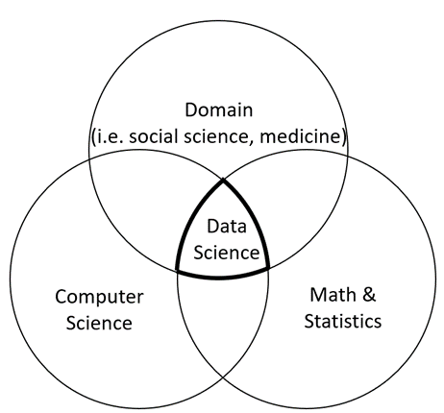
מדעי הנתונים הוא מדע בין תחומי

Slide 10

כלב או חתול?

Slide 11
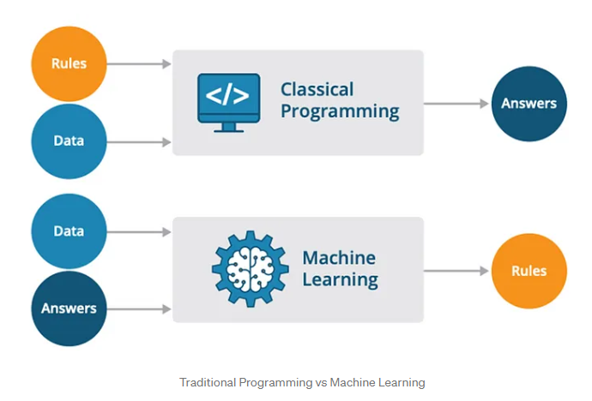
מדעי הנתונים – פרדיגמה חדשה
https://sravya-tech-usage.medium.com/traditional-programming-vs-machine-learning-e9bbed5e491c

Slide 12
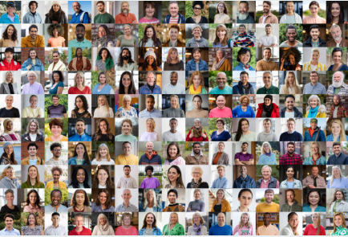
צילום קבוצתי

Slide 13


